Slide 1
Анализ и Сегментация банковских клиентов с помощью алгоритмов кластеризации

Slide 2
Датасет
В работе использовался датасет bank-transactions, содержащий информацию о времени, объеме и месте совершения переводов клиентами банков из США. Изначально он предназначен для выявления случаев мошеннических переводов, но в данной работе использовался для сегментации клиентов.
Датасет содержит 2512 строк и 14 столбцов, без пропусков значений.

Slide 3
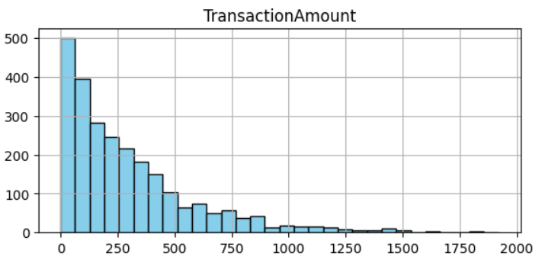
Первичный анализ
Сумма большинства переводов не превышала 500$.

Slide 4
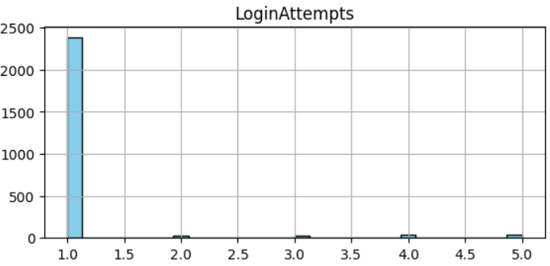
Первичный анализ
Попытки авторизации в абсолютном большинстве составляют 1. Однако имеются случаи с 4 и 5 попытками, причём их немного больше, чем случаев с 2 и 3 попытками.

Slide 5
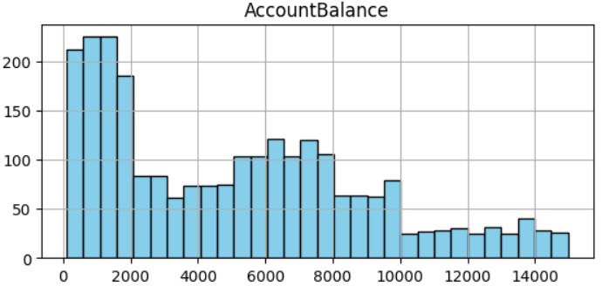
Первичный анализ
Наиболее популярная категория – клиенты с балансом до 2000$; вторыми по численности идут клиенты с балансом от 5000$ до 8000$. Меньше всего клиентов с балансом от 10000$.

Slide 6
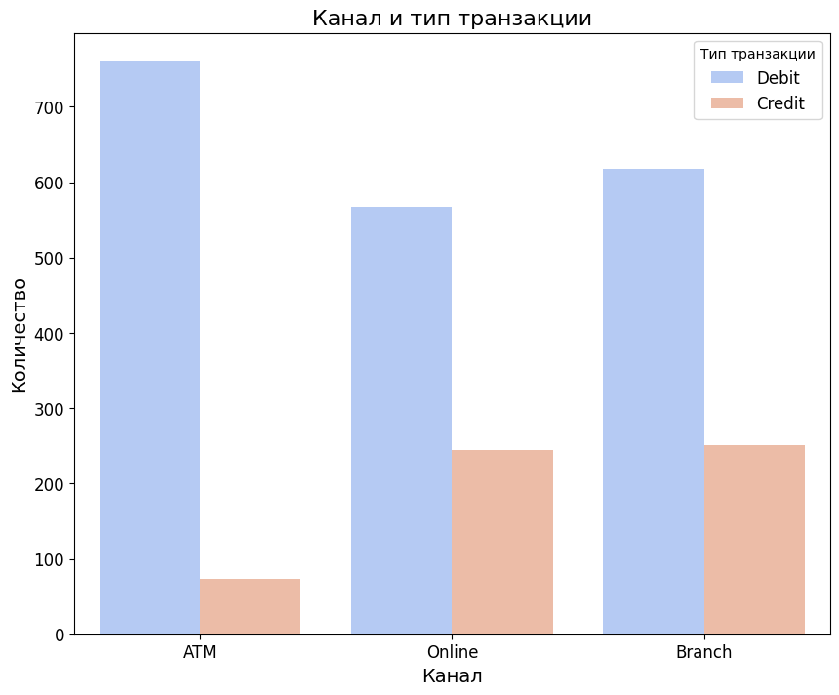
Первичный анализ
Заметной разницы в совершении переводов через банкоматы, банковские отделения или онлайн нет. Большинство операций совершаются по дебетовым картам.

Slide 7
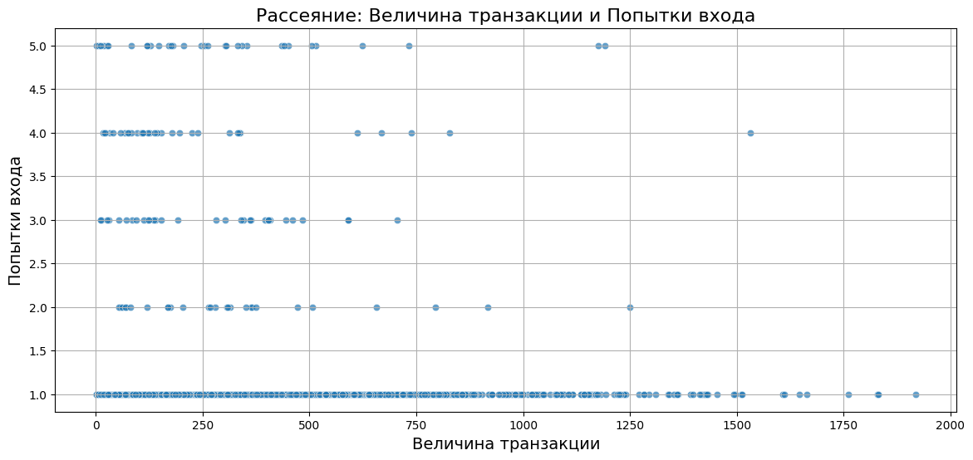
Первичный анализ
На графике рассеяния величины переводов и попыток входа явно заметны выбросы. Скорее всего эти случаи являются мошенничеством.

Slide 8
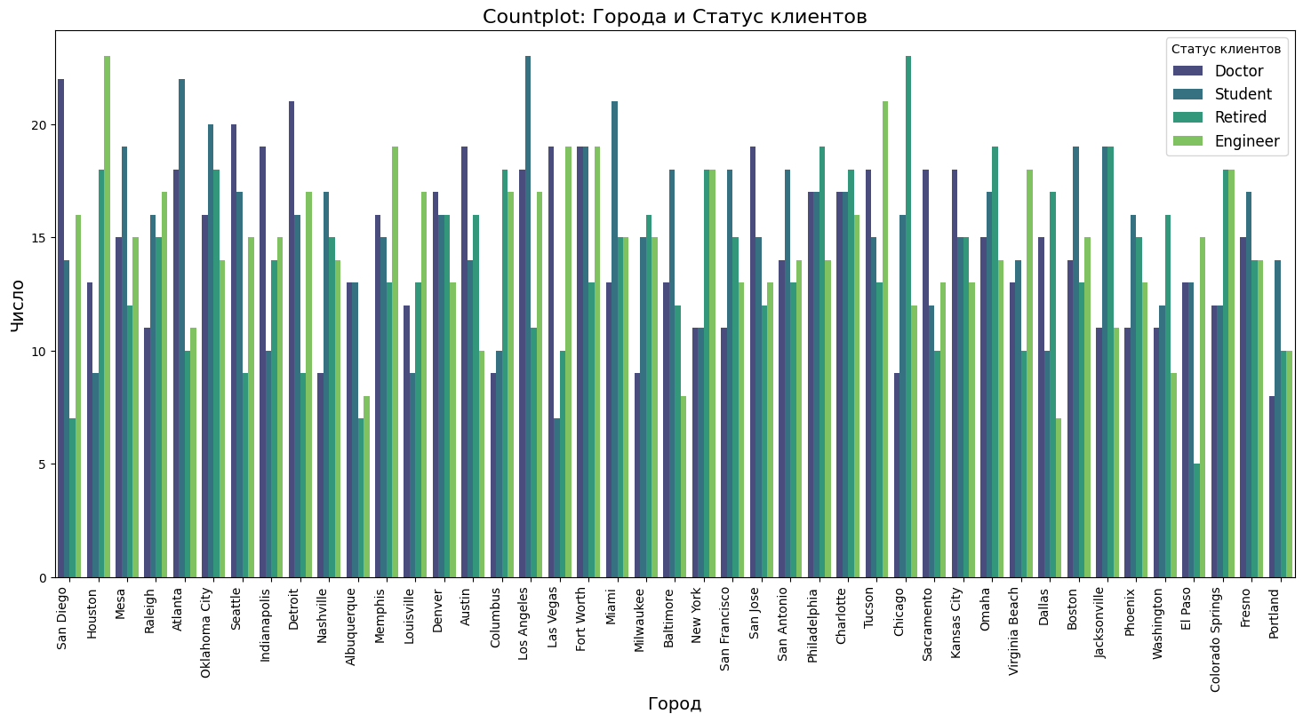
Первичный анализ
Категории клиентов – студенты, инженеры, доктора, пенсионеры. Некоторые категории преобладают над другими в разных городах.

Slide 9
Применение алгоритмов кластеризации

Slide 10
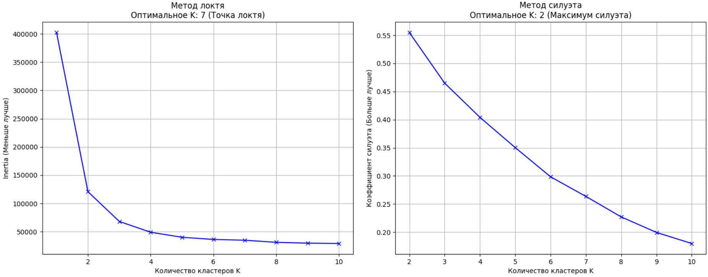
Определение количества кластеров
Методы показали разные результаты. Оптимальное количество кластеров по методу локтя – 7, по методу силуэта – 2, по статистике разрыва – 10, по критериям AIC/BIC – 9. Поскольку данных немного и они быстро обрабатывались, все алгоритмы поочередно обучались со значениями 2, 5, 7, 10.

Slide 11
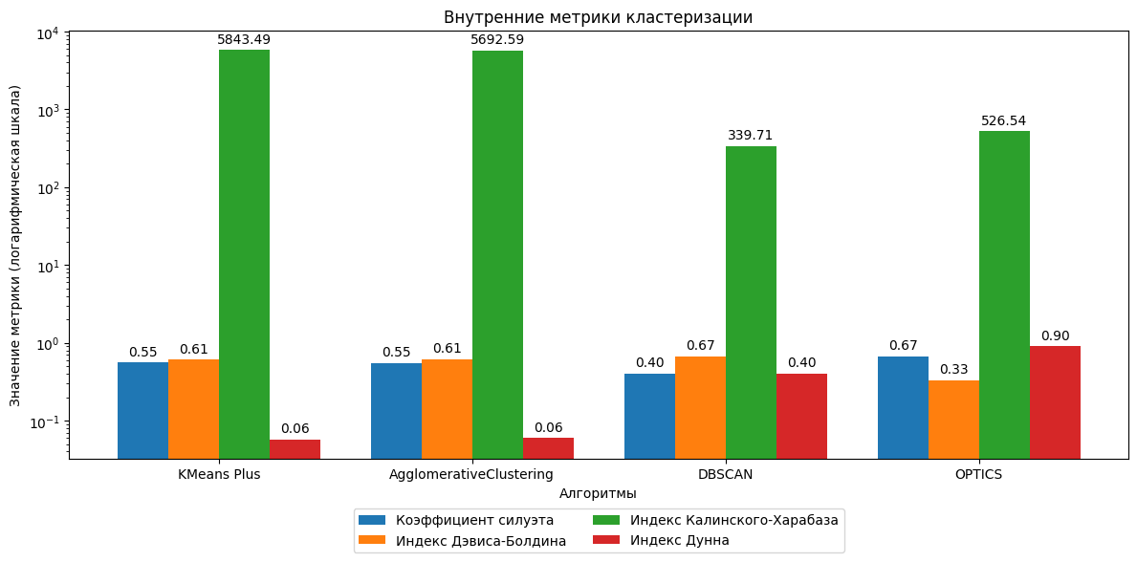
Результаты обучения
Наилучший результат по метрикам получился с 2-мя кластерами. Kmeans ++ и иерархическая кластеризация практически идентичны. DBSCAN и OPTICS обходят их по индексу Дунна, но уступают по другим метрикам.

Slide 12
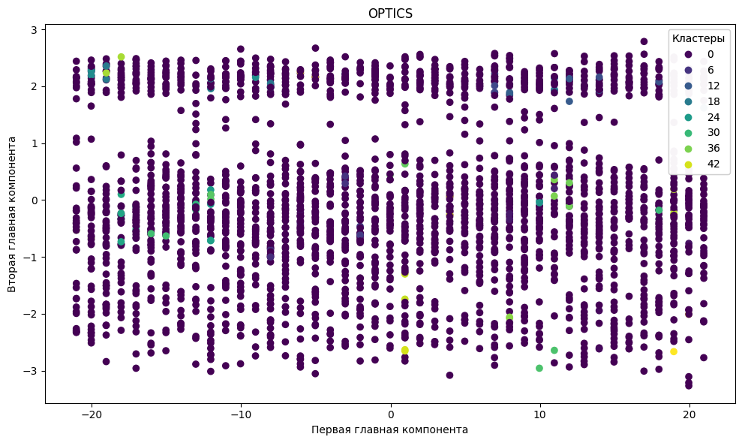
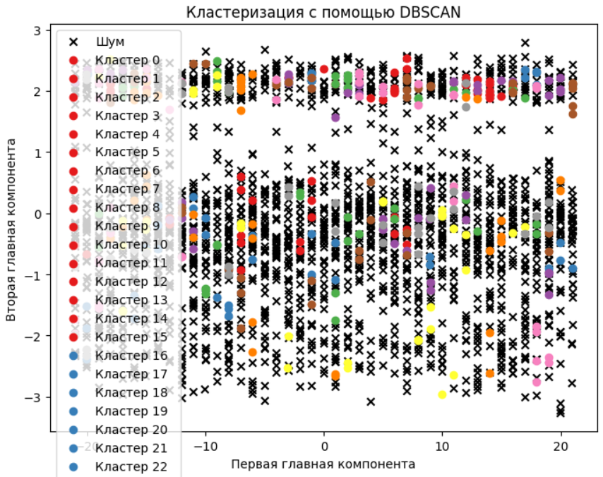
Результаты обучения
DBSCAN и OPTICS плохо справились с задачей. Для первого данные обладают слишком низкой плотностью – алгоритм либо отбраковывает 99% данных, либо выделяет десятки и даже сотни кластеров. Параметры OPTICS-а также очень чувствительны к данным.

Slide 13
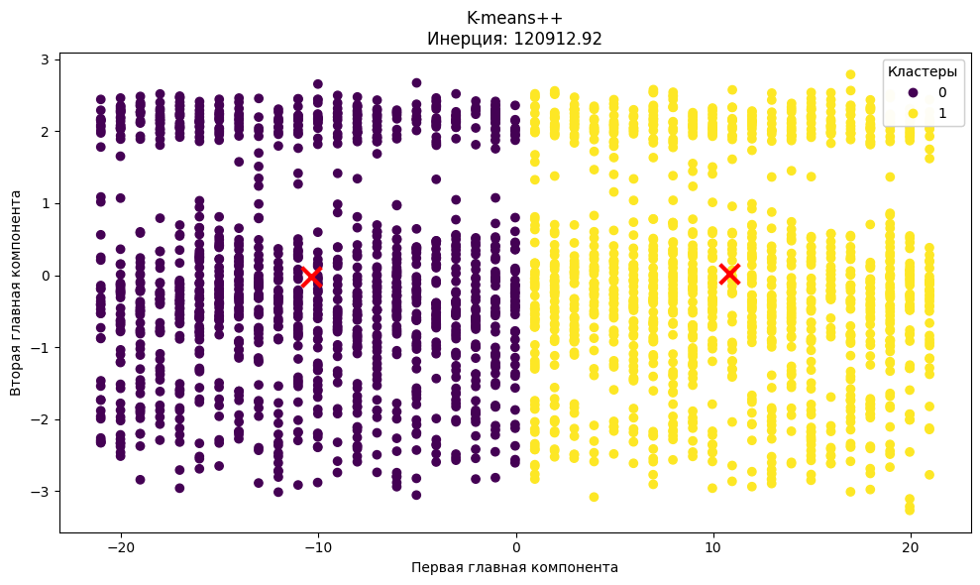
Результаты обучения
По результатам обучения лучше справился Kmeans++, выделив 2 категории банковских клиентов.

Slide 14
Анализ клиентских сегментов
На основе 200 записей из каждого кластера

Slide 15
Первая категория клиентов
Попытки входа | 1 (193) | 2 (2) | 3 (2) | 4 (2) | 5 (1)
Возраст | 18-50 (112) | 50+ (88)
Кол-во переводов | от 1 до 3 (17) | от 4 до 9 (176) | от 10 до 12 (7)
Карта (счет) | Дебит (152) | кредит (48)
Топ-5 городов | Los Angeles (18) | Denver (14) | Louisville (13) | Houston (12) | Detroit (12)
Способ перевода | Отделение (71) | Online (69) | Банкомат (60)
Категории клиентов | Инженер (58) | Пенсионер (49) | Студент (47) | Доктор (46)
В первой категории преобладают клиенты из городов Los Angeles, Denver, Louisville, Houston и Detroit. Среди них чуть больше инженеров и пенсионеров. Основные способы перевода – отделения и online. Частота совершаемых переводов на клиента – от 4 до 9 за временной промежуток. Манипуляции с кредитным счётом составляют чуть менее 1/4, а с дебетовым – 3/4.

Slide 16
вторая категория клиентов
Попытки входа | 1 (193) | 2 (3) | 3 (2) | 4 (0) | 5 (3)
Возраст | 18-50 (109) | 50+ (91)
Кол-во переводов | от 1 до 2 (5) | от 3 до 9 (184) | от 10 до 12 (11)
Карта (счет) | Дебит (158) | кредит (42)
Топ-5 городов | Oklahoma City (16) | Virginia Beach (14) | Mesa (13) | Philadelphia (13) | Seattle (12)
Способ перевода | Отделение (74) | Банкомат (64) | Online (62)
Категории клиентов | Доктор (55) | Студент (53) | Инженер (49) | Пенсионер (43)
Вторая категория схожа с первой по многим параметрам. Основные отличия – клиенты базируются в других городах, и среди них чуть больше докторов и студентов. Способы перевода – отделения и банкоматы. Клиенты этой категории в среднем совершают больше переводов в сравнении с клиентами первой категории.

Slide 17
Рекомендации
Основная рекомендация – проведение маркетинговых кампаний и предложение услуг и товаров банка по городам. В разных городах преобладают определённые категории клиентов с повышенным достатком.
Чуть меньше половины всех клиентов – лица возраста 50+ лет. Им можно предложить пенсионные программы и счета с повышенной процентной ставкой.
Клиентам, совершающим в среднем от 1 до 3 переводов за временной промежуток, можно предложить услуги автоматического перевода средств.
Большая часть клиентов использует дебетовые карты. Банку целесообразно рекламировать кредитные карты с выгодными условиями.

Slide 18
Спасибо за внимание!

